Slide 1

QUẢN LÝ DỰ ÁN
CÔNG NGHỆ THÔNG TIN

Slide 2
Phần 1
TỔNG QUAN VỀ DỰ ÁN

Slide 3
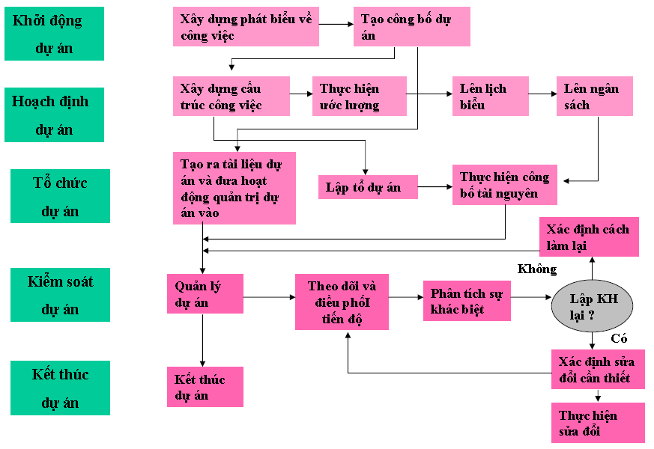
Bức tranh tổng thể về dự án

Slide 4
Dự án là gì?
Là một tập hợp các công việc, được thực hiện bởi tập thể, nhằm đạt được một kết quả, trong một thời gian dự kiến, với một kinh phí dự kiến. Gọi chung là sản phẩm.
www.dtvc.edu.vn/?tvhao

Slide 5
Dự án là gì?
Tập thể:
  Có chuyên môn khác nhau
  Công việc khác nhau
  Thời gian tham gia khác nhau
  Cùng phối hợp
Kết quả:
  Đặc tính/đặc điểm của kết quả
  Giá trị sử dụng và hiệu quả
www.dtvc.edu.vn/?tvhao

Slide 6
Dự án là gì?
Thời gian:
  Thời gian bắt đầu
  Thời gian kết thúc
  Mốc trung gian (thời điểm trung gia)
Kinh phí:
  Vốn đầu tư cho dự án
  Có thể cấp thành nhiều đoạn
www.dtvc.edu.vn/?tvhao

Slide 7
Dự án là gì?
Đặc trưng của một dự án:
  Mục tiêu của dự án
  Thời gian dự án
  Kinh phí của dự án
  Nguồn nhân lực
  Kết quả chuyển giao của dự án
www.dtvc.edu.vn/?tvhao

Slide 8
Dự án là gì?
Phân loại dự án:
  Theo tầm cỡ dự án:
    Dự án lớn
    Dự án trung bình và nhỏ
  Theo nội dung của dự án
  Dự án một người hay dự án nhiều người
  Nội bộ hay bên ngoài
www.dtvc.edu.vn/?tvhao

Slide 9
Vấn đề thường xẩy ra với dự án
Không hoàn thành đúng hạn
Xây dựng vượt dự toán
Chất lượng không đảm bảo
www.dtvc.edu.vn/?tvhao

Slide 10
Quản lý dự án
Khái niệm quản lý dự án bao gồm:
  Lập kế hoạch
  Quản lý các rủi ro
  Quản lý nhân sự
  Theo dõi dự án
Mục đích của quản lý dự án:
  Mục đích cuối cùng của việc quản lý dự án là nhằm đảm bảo cho dự án được thực hiện thành công.
www.dtvc.edu.vn/?tvhao

Slide 11
Đánh giá dự án thành công
Phải đáp ứng được 4 vấn đề cơ bản sau:
Sản phẩm cuối cùng của dự án thực sự đáp ứng các yêu cầu của người dùng, đảm bảo thời gian và kinh phí không vượt quá 10-20% dự tính ban đầu;
Người dùng hài lòng với quá trình thực hiện dự án, thực sự tham dự và góp phần công sức của mình trong các hoạt động của dự án.
www.dtvc.edu.vn/?tvhao

Slide 12
Đánh giá dự án thành công
Các cấp quản lý phía trên của dự án (Ban lãnh đạo) được cung cấp đầy đủ thông tin về tình hình thực hiện dự án.
Những người thực hiện dự án cũng phấn khởi, không bị quá gò bó, tích luỹ được kinh nghiệm, tăng thêm thu nhập...
www.dtvc.edu.vn/?tvhao

Slide 13
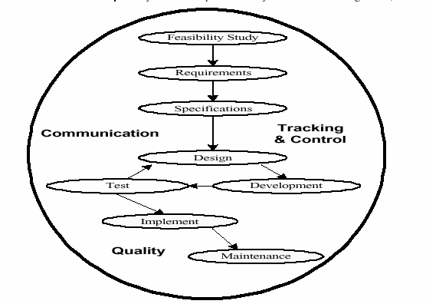
Các bước của dụ án phần mềm

Slide 14
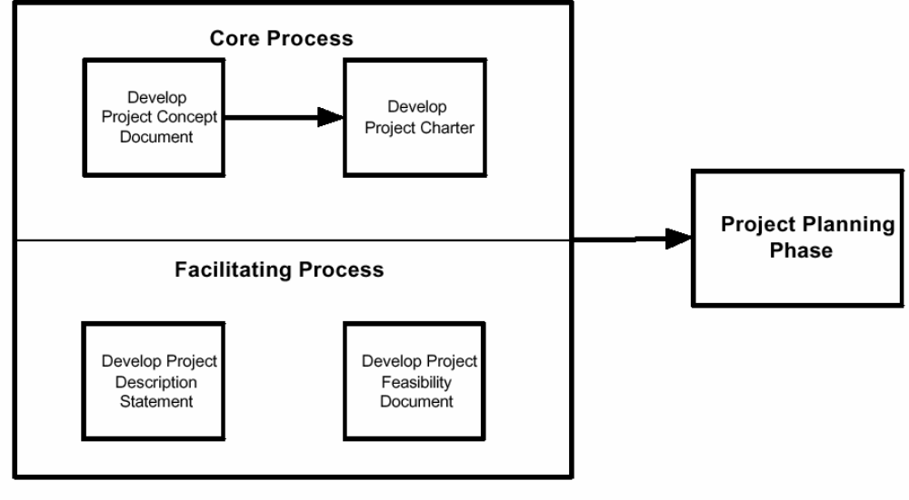
Công việc khởi động dự án
www.dtvc.edu.vn/?tvhao

Slide 15
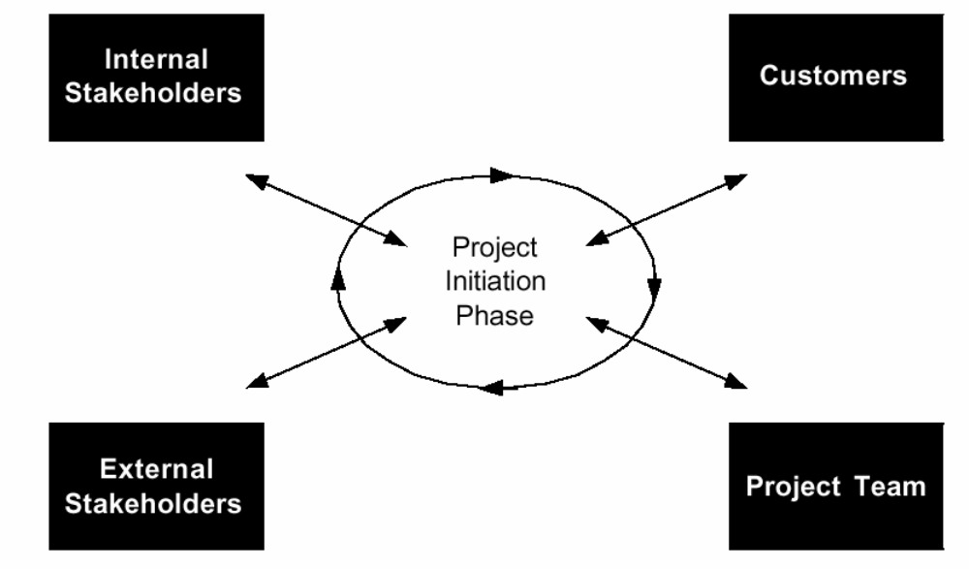
Các bên tham gia dự án
www.dtvc.edu.vn/?tvhao

Slide 16
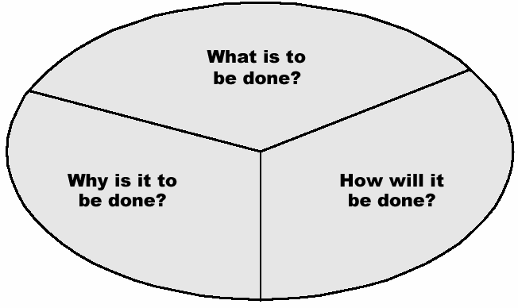
Các câu hỏi đặt ra trong giai đoạn khởi động
www.dtvc.edu.vn/?tvhao

Slide 17
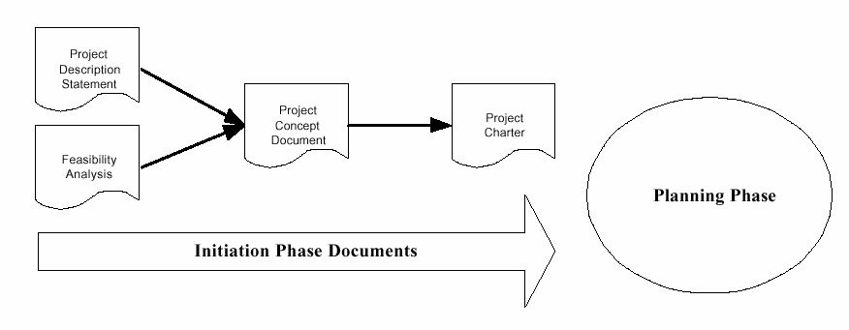
Các tài liệu cần thiết cho giai đoạn xác định dự án
www.dtvc.edu.vn/?tvhao

Slide 18
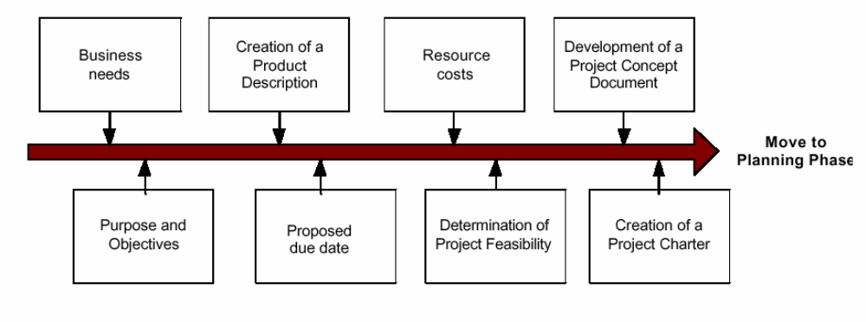
Thứ tự các bước chuẩn bị tài liệu
www.dtvc.edu.vn/?tvhao

Slide 19
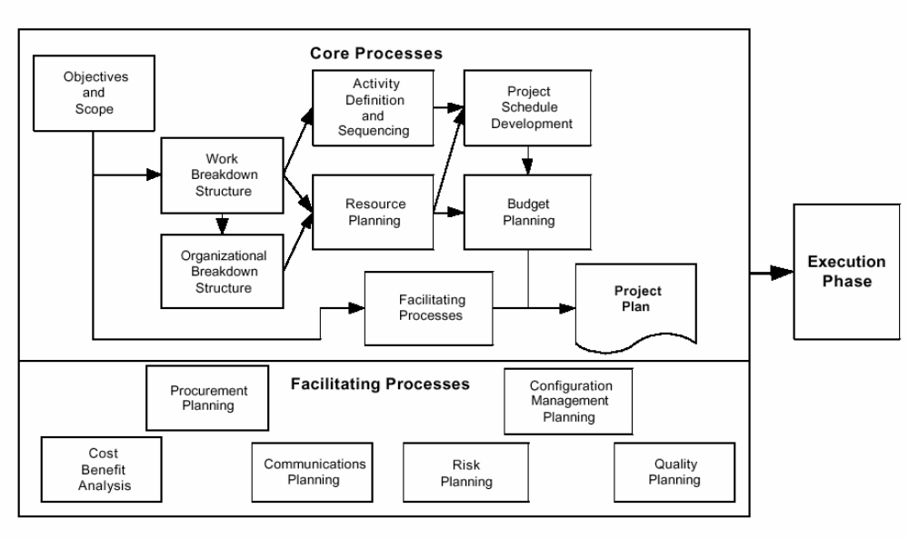
Qui trình lập kế hoạch
www.dtvc.edu.vn/?tvhao

